Slide 1



LINKBIO
Leveraging Innovation for New Knowledge in BIOdiversity research and valorization
Carlo Calfapietra, Raffaella Maria Balestrini
NBFC & Agritech Communities

Slide 2
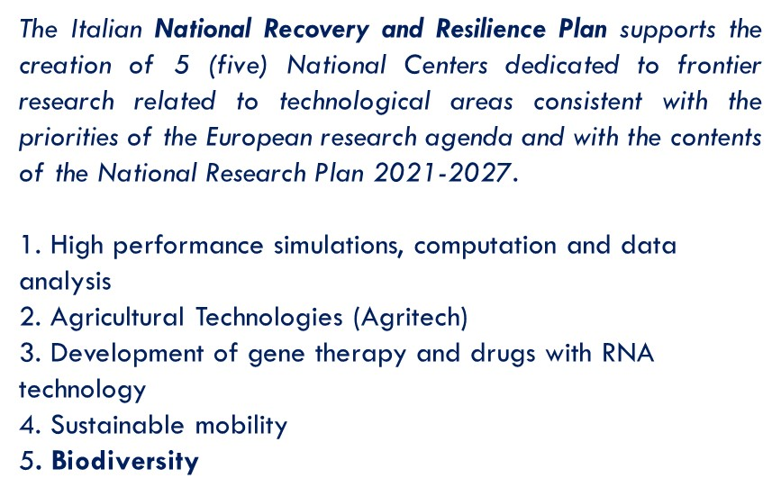
The protection of the environment, biodiversity and ecosystem is now included in the Italian Costitution in articles 9 and 41 !!!!!!

Slide 3
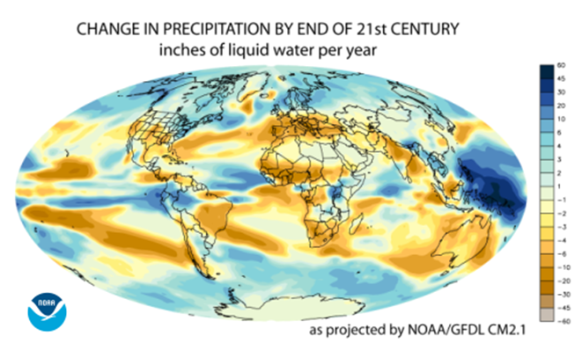
VISION: why Italy is unique?
Italy hotspot in the Mediterranean
Italy is probably the country in Europe with the highest rate of biodiversity, a huge number of endemisms and with unique richness of very different habitats including coastal, island, mountain, aquatic biotopes
One of the places in Europe where the effects of climate change will be stronger
The 6th Mass Extinction
A number of them within the IUCN Red List
130 Ecosystems
60000 animal species
10000 vascular plants
7.5% of the world marine biodiversity
12 Mil Ha forests with 45% ranked at high biodiversity

Slide 4
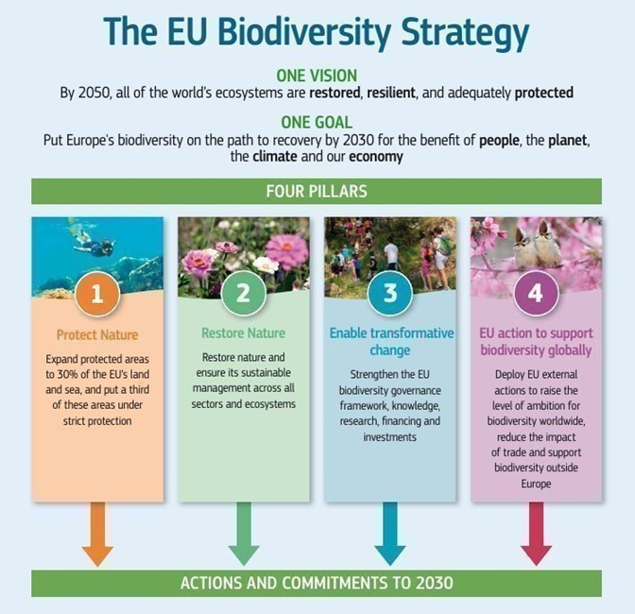


Slide 5
Aggregating what
  CN NBFC (Spoke2, Spoke4, Spoke 6, Spoke 8,
  NBFC Affiliato Spoke1, Affiliato Spoke3, Affiliato Spoke5. Affiliato Spoke 7);
  Agritech (Spoke1, Affiliato Spoke 3, Affiliato Spoke 4, Affiliato Spoke 8)
  Dipartimento di Scienze del sistema terra e tecnologie per l'ambiente (DSSTTA)
  Dipartimento di Scienze bio-agroalimentari (DISBA)
  La lista degli Istituti e’ assolutamente provvisoria si indicano solo quelli referenti di spoke attualmente perche’ solo NBFC conta 35 Istituti e quasi 300 ricercatori in massa critica
  IRET, IRBIM, IAS, IRSA, IBSBC, IBBR, IPSP, IBE, ISAFOM

Slide 6
Expected Activities & Outputs
1. Monitoraggio ecosistemi marini e terrestri: Studio degli effetti dei principali stressor in ottica One Health, telemetria marina e nuove tecnologie per organismi migratori.
2. Biosensori: Monitoraggio ambientale, reti DNA marino e agrario, pesca ed agricoltura sostenibile, valutazione rischio contaminanti, valorizzazione specie aliene e "Alien Lab".
3. Tecnologie omiche: Analisi di genomi di specie presenti sul territorio italiano non ancora caratterizzate nel merito e comprensione genetico-molecolare della variabilità interspecie della risposta adattativa a perturbazioni ambientali nei suddetti organismi.
3. Citizen science: Collaborazione con piattaforme come iNaturalist e GBIF.
4. Nature-based solutions: Recupero ecologico di suolo, aria e acqua.
5. Gestione biodiversità: Analisi genetiche mirate, modelli GIS per degradazione del suolo.
6. Carbon farming e biorimedio: Modelli per certificazione e valutazione di siti contaminati.
7. Biodiversità urbana: Mitigazione impatti climatici, forestazione urbana.
Salute e nature-based solutions: Identificazione di nuove molecole bioattive da organismi costitutivi la biodiversità italiana, e di biomarcatori dell’esposizione a stress ambientali in specie selezionabili quali organismi sentinella per la preservazione della salute umana.
Risorse genetiche: sviluppo di strumenti innovativi per studiare, valorizzare e utilizzare la biodiversità delle risorse genetiche, che è una componente chiave nel determinare la sostenibilità, resilienza e adattabilità dei sistemi naturali e agricoli.

Slide 7









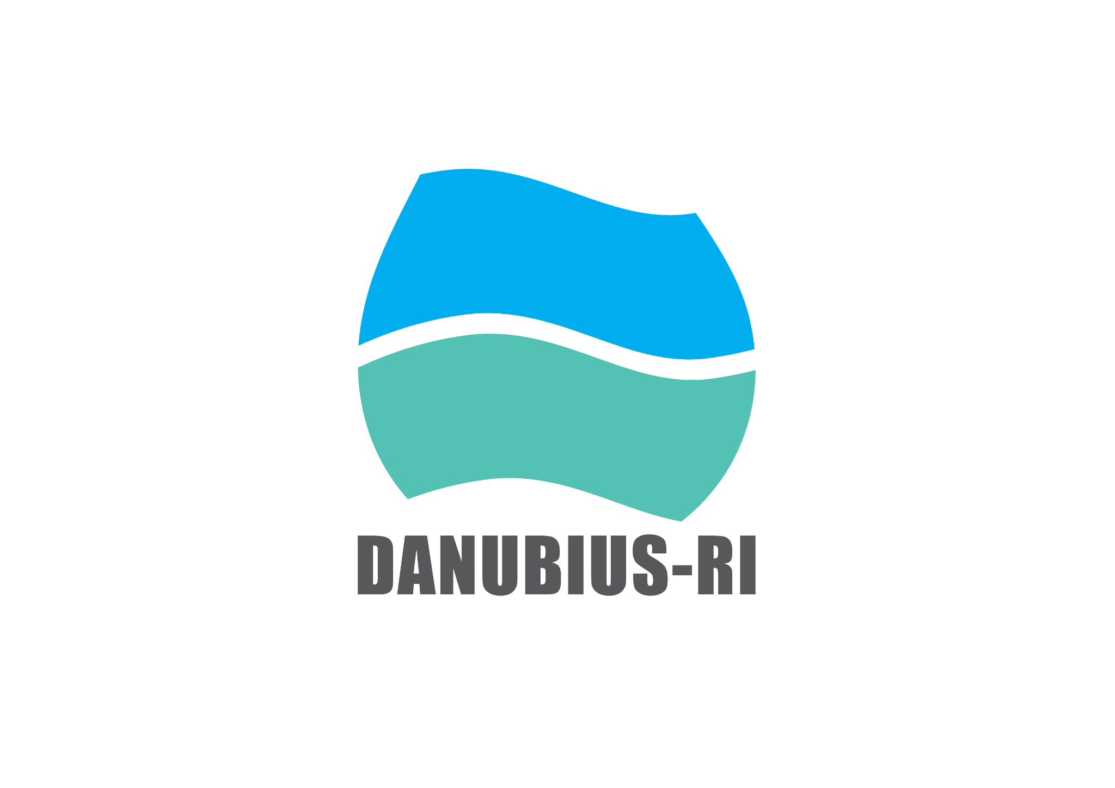






Synergies with ESFRI and other PNRR programmes
Forestazione Urbana
Rinaturazione PO
Restauro Fondali Marini
Digitalizzazione dei
Parchi Nazionali
Bonifica siti orfani
Interventi per il dissesto idrogeologico

Slide 8





National and International Agreements
Cina
Brasile
Giappone
Germania
Francia
Panama
…

Slide 9





Agreements with the private sector
…& TANTE ALTRE INCLUSE MOLTE PMI

Slide 10
Numbers of NBFC + Agritech
PUBBLICAZIONI |  | TD |  | ADR |  | DOTTORANDI
SPOKE | TOT | SPOKE | TOT | SPOKE | TOT | SPOKE | TOT
1 | 40 | 1 | 5 | 1 | 2 | 1 | 1
2 | 33 | 2 | 25 | 2 | 8 | 2 | 4
3 | 107 | 3 | 5 | 3 | 0 | 3 | 1
4 | 112 | 4 | 19 | 4 | 1 | 4 | 2
5 | 95 | 5 | 6 | 5 | 0 | 5 | 0
6 | 68 | 6 | 17 | 6 | 0 | 6 | 2
7 | 0 | 7 | 0 | 7 | 0 | 7 | 0
8 | 0 | 8 | 15 | 8 | 5 | 8 | 5
Totale complessivo | 455 | Totale complessivo | 92 | Totale complessivo | 16 | Totale complessivo | 15
PUBBLICAZIONI |  | TD |  | ADR |  | DOTTORANDI
SPOKE | TOT | SPOKE | TOT | SPOKE | TOT | SPOKE | TOT
1 | 51 | 1 | 7 | 1 | 14 | 1 | 0
3 | 10 | 3 | 3 | 3 | 2 | 3 | 1
4 | 7 | 4 | 2 | 4 | 2 | 4 | 1
8 | 2 | 8 | 1 | 8 | 2 | 8 | 1
9 | 13 | 9 | 1 | 9 | 4 | 9 | 1
Totale complessivo | 83 | Totale complessivo | 14 | Totale complessivo | 24 | Totale complessivo | 4
Notes:
10

Slide 11

….We’ll take profit of the legacy of the
NBFC SCIENCE GATEWAY

Slide 12


….Under discussion
A synergy and agreement of close operational collaboration is envisaged with the project proposal which provides for the establishment of the EI network led by RAISE.
In addition, a dialogue is underway with the FAIR partnership to evaluate a future aggregation or at least a close collaboration between the large NBFC datasets and the machine learning and Artificial Intelligence approaches being developed by FAIR.

Slide 13
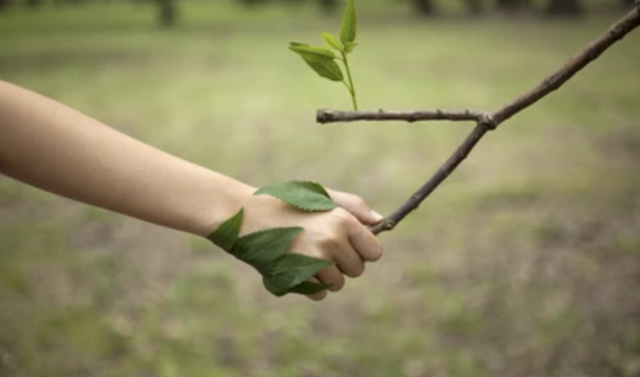
LINKBIO
Leveraging Innovation for New Knowledge in BIOdiversity research and valorization
Thanks!
Email: carlo.calfapietra@cnr.it
Eu 2050 - LIVE IN HARMONY WITH NATURE

